Slide 1
Curso full stack developer
Clase 4 – Introducción a git

Slide 2
objetivos
Comprender qué es Git y por qué es importante en el desarrollo de software.
Familiarizarse con los conceptos básicos de control de versiones y cómo Git los implementa.
Aprender los comandos básicos de Git para la gestión de repositorios locales.

Slide 3
Preguntas iniciales
¿Qué es Git y por qué es tan importante en el desarrollo de software?
¿Cómo difiere de otros sistemas de control de versiones? ¿
¿Cuáles son sus beneficios en términos de colaboración, seguimiento de cambios y gestión de código?

Slide 4
Que es git
Git es un sistema de control de versiones distribuido de código abierto y gratuito diseñado para manejar todo, desde proyectos pequeños a muy grandes, con velocidad y eficiencia.

Slide 5



historia
Creado originalmente por Linus Torvalds en el año 2005, para ser utilizado en el desarrollo del kernel de Linux.

Slide 6

Historia
Actualmente el proyecto es mantenido por Junio Hamano, quien recibe contribuciones al código de otros cientos de programadores.

Slide 7
características
Git es un sistema de control de versiones distribuido, y por ello todos tienen una copia completa del código fuente (incluyendo la historia completa del código fuente) y pueden realizar operaciones referidas al control de versiones mediante esa copia local.

Slide 8
características
El uso de un sistema de control de versiones distribuido no requiere de un repositorio central.
Git mantiene todas las versiones del código fuente de modo que permite revertir a cualquier punto en la historia del código fuente.

Slide 9
características
Los cambios realizados en el código fuente se incorporan al repositorio local del usuario.
Luego se consolidan las modificaciones en un paquete (que representa un hito en la historia) que puede ser sincronizado con otros repositorios remotos.

Slide 10
características
Git permite clonar un repositorio
Es decir, crear una copia exacta de un repositorio incluyendo la historia completa del código fuente.

Slide 11
características
Los dueños de los repositorios pueden sincronizar los cambios tanto transfiriendo las modificaciones desde un repositorio local a un repositorio remoto como en sentido inverso.

Slide 12
Crear un repositorio
Un repositorio es un espacio centralizado donde se almacena, organiza, mantiene y difunde información digital, habitualmente archivos informáticos, que pueden contener trabajos científicos, conjuntos de datos o software.

Slide 13
Crear un repositorio
Git init
Tip: Si todo salió bien, se tiene que haber creado un directorio llamado .git donde se creó el repositorio.

Slide 14
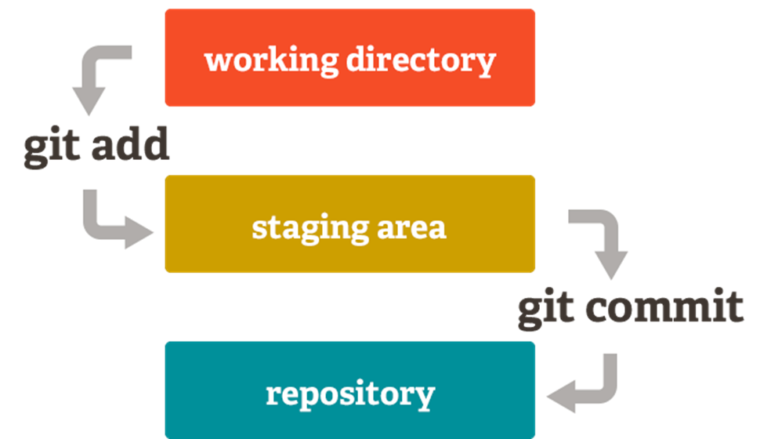
Los 3 estados

Slide 15

Los 3 estados
Git nos provee de un lugar donde guardar temporalmente todos los cambios que queremos rastrear. Este lugar se denomina staging area. Podemos pensar en este lugar como una caja vacía.

Slide 16

Agregando archivos a staging
Git add nos permite agregar los cambios que queremos rastrear y preparar para empaquetar.

Slide 17

Generando un nuevo commit
Git commit agrupa nuestros cambios y los etiqueta dentro del versionado, de esta manera es muy fácil mantener una línea temporal de nuestros proyectos y saber quién realizó cada cambio. Es el equivalente a etiquetar nuestra caja y dejarla lista para despachar.

Slide 18
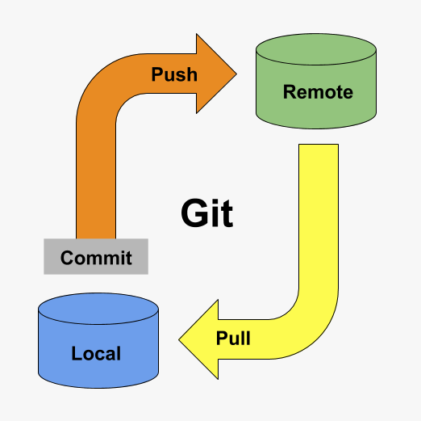
Sincronizando repositorios
git push origin master
o
git push origin main

Slide 19
Sincronizando repositorios
git pull origin master
o
git pull origin main

Slide 20
Actividad
-Crearte un usuario en github
-Instalar git en tu computadora
-Crear un nuevo repositorio con la entrega del formulario
-Realizar los pasos necesarios para poder sincronizar tu copia local con tu copia en el servidor
-Realizar pequeños cambios en el formulario y realizar los commit necesarios
-Compartir tu github en este foro y dificultades que tuviste en la realización de la actividad

